Slide 1
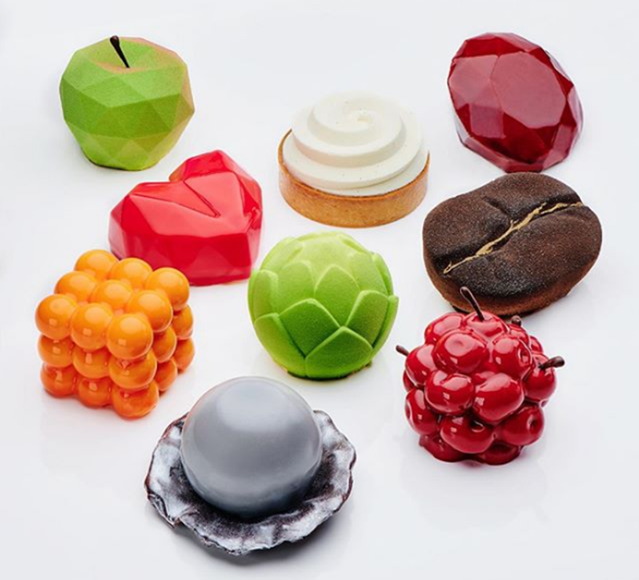
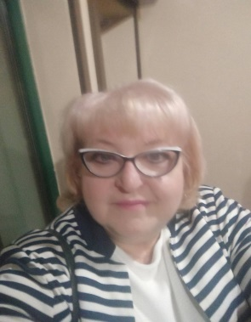
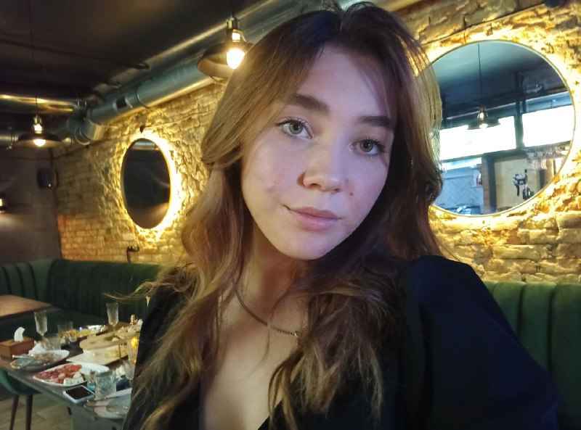
ТЕМА ДОПОВІДІ: «Розвиток сучасних 3Dтехнологій в ресторанному господарстві»
МІНІСТЕРСТВО ОСВІТИ І НАУКИ УКРАЇНИ
ДЕРЖАВНИЙ НАВЧАЛЬНИЙ ЗАКЛАД
«ОДЕСЬКЕ ВИЩЕ ПРОФЕСІЙНЕ УЧИЛИЩЕ МОРСЬКОГО ТУРИСТИЧНОГО СЕРВІСУ»
VІІ МІЖРЕГІОНАЛЬНА СТУДЕНТСЬКА НАУКОВО-ПРАКТИЧНА КОНФЕРЕНЦІЯ
НАУКОВИЙ КЕРІВНИК:
ЦВІРІНКАЛОВА НАТАЛІЯ ПЕТРІВНА
ДОПОВІДАЧ:
СТУДЕНТ ГРУПИ № 40
Кунашенко Віолетта Сергіїна

Slide 2
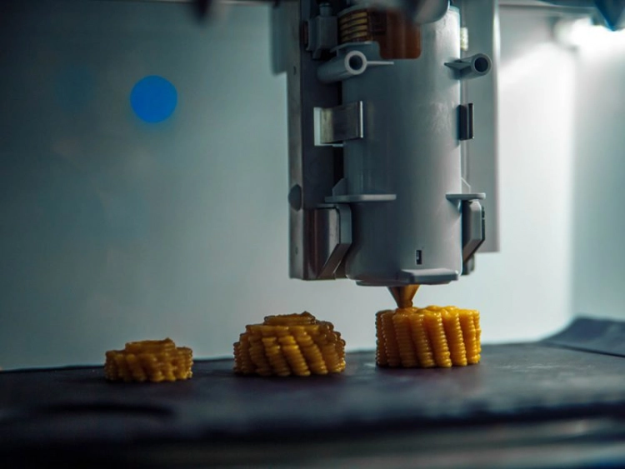
Широке застосування 3D-принтінгу у приготуванні їжі почалося ще у 2015 році, коли американська компанія 3D Systems відкрила у Лос-Анджелесі центр кулінарного друку, де можна було тестувати, вигадувати та реалізовувати свої ідеї за допомогою 3D-принтера.
З того часу багато кухарів познайомилися
з новою технологією та її можливостями,
а розробники з усього світу продовжують
удосконалювати пристрої та шукати нові
матеріали для створення кулінарних
шедеврів.

Slide 3
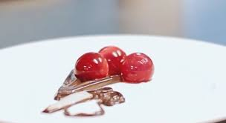
3D-друк продуктів з наноцелюлози
Вчені з Єврейського університету в Єрусалимі розробили технологію 3D-принтінгу страв із волокон натурального походження, які не містять калорій.
Дієтичний матеріал для виготовлення продуктів за новою технологією – наноцелюлоза, яка легко перетравлюється організмом людини. Він спеціально упаковується в картриджі разом із поживними елементами, щоб за допомогою 3D-принтера перетворитися на різні за формою страви. Обробляються вони за допомогою інфрачервоного лазера, який може надати їжі будь-який вид.

Slide 4
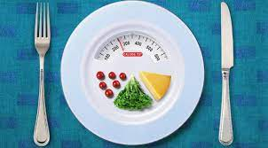
Розумна їжа для збалансованої дієти
Ще далі пішли південнокорейські дослідники із Жіночого університету Іхва. Вони створили 3D-принтер, який може створювати страви із порошкоподібних матеріалів.
Як це працює? Необхідні мікроелементи та поживні речовини дробляться до стану порошку, потім нагріваються та перетворюються на однорідну масу у вигляді плівки. Пошарово їх друкується об'ємне блюдо. Новаторство пропозиції полягає в тому, що можна самостійно комбінувати вміст корисних речовин у продукті, а також експериментувати із поєднанням смаків.

Slide 5
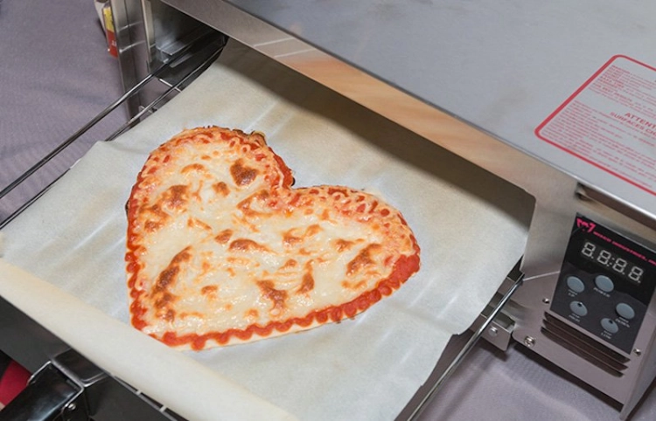
3D-друк піци для NASA
Новини про те, що NASA фінансує розробку харчового 3D-принтера для астронавтів, з'явилися ще 2013 року. А в 2017 році компанія BeeHex створила для NASA пристрій, який може приготувати піцу на борту космічної станції. Проект підтримав уряд США, виділивши на нього 1 млн. доларів. Також він буде доступний на Землі як Chef 3D.

Slide 6
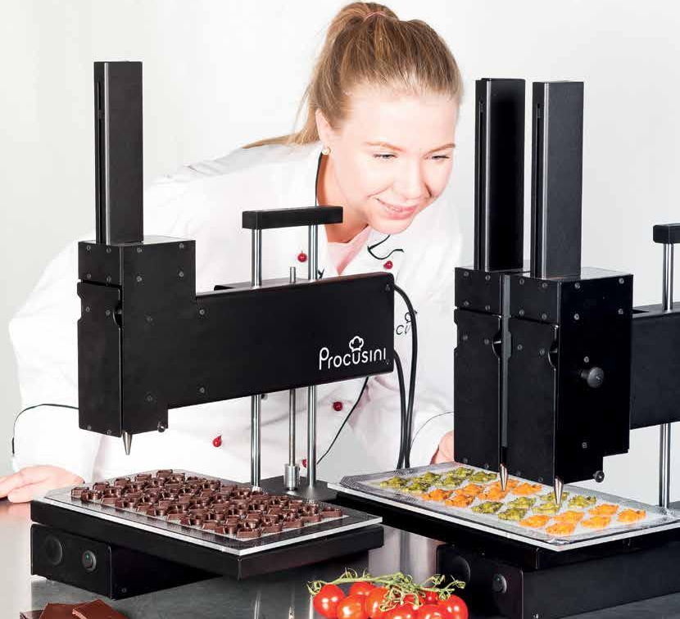
Можливості 3D-принтера працювати з абсолютно різними матеріалами та створювати унікальні форми відкривають широкі перспективи у сфері кулінарії. Зокрема, у молекулярній кухні, де цінуються незвичайні форми та співвідношення інгредієнтів. Один із апаратів для друку молекулярних страв – Food Creation – розроблений командою Philips Design. Він дозволяє регулювати харчову цінність їжі та створювати найнезвичайніші за формою страви.

Slide 7
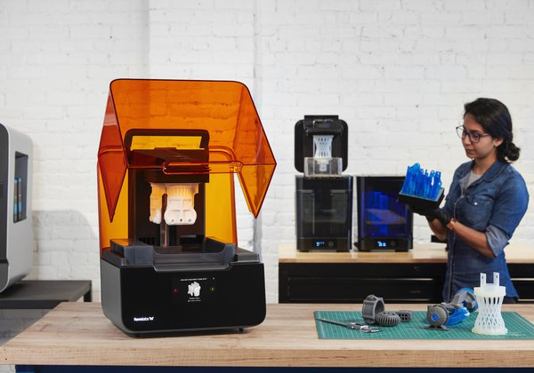
Сучасні харчові принтери доступні не тільки для промисловості та компаній, а й для дому. Застосування адитивних технологій у кулінарії робить приготування їжі простим та швидким, її склад при цьому можна легко перевірити та навіть запрограмувати самостійно.

Slide 8
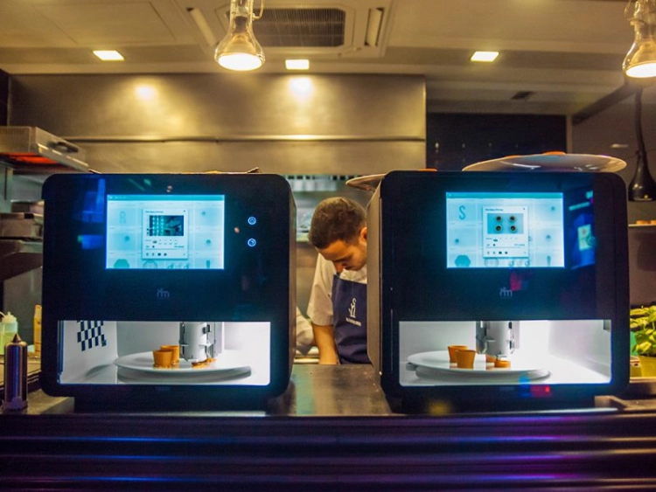
Chef3D (BeeHex)
Принтер Chef 3D, розроблений BeeHex, здатний надрукувати унікальну піцу за індивідуальними вимогами клієнта: наприклад, для дитини можна створити піцу у формі її улюбленого персонажа з мультиків, а для дорослих, які страждають на шлунково-кишкові захворювання, - піцу без вмісту глютена.
Пристрій використовує пневматичну систему замість традиційного для 3D-друку за технологією пошарового синтезу. 2017-го BeeHex залучила $1 млн венчурних інвестицій на випуск 3D-принтерів. За словами провідного інвестора раунду, розробка може зацікавити великі мережі піцерій, як-от Domino's або Pizza Hut.

Slide 9
«ЦИФРОВА ПЕКАРНЯ»
Хитромудрі солодощі створюють за допомогою харчового 3D-принтера. Такі десерти почали робити в одній із кондитерських Лос-Анджелеса. Головний інгредієнт — цукор.
Співзасновник компанії Кайл фон Гассельн захопився виготовленням цукрових витворів, коли навчався в Архітектурному інституті. Він купив традиційний принтер і експериментував з інгредієнтами. Зрештою розробив унікальний харчовий 3D-принтер.

Slide 10
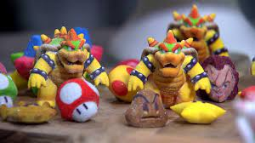
На відміну від інших, ця машина використовує дрібнозернистий цукор замість пасти. Завдяки цьому можна досягти більш високої деталізації. Усе починається із задуму. Цифровий файл — це перший крок. Дизайнер і шеф-кухар перетворюють цей файл на 3D-модель, а потім передають її на принтер, де й відбувається магія. Крім казкових персонажів і героїв мультфільмів, тут друкують фігурки для тортів, цукерки для прикрашення склянок із прохолодними напоями, а також цукерки із начинкою із сухофруктів чи шоколаду.
Ба більше, тут також друкують солоні цукерки для супу на основі розсолу кімчі

Slide 11
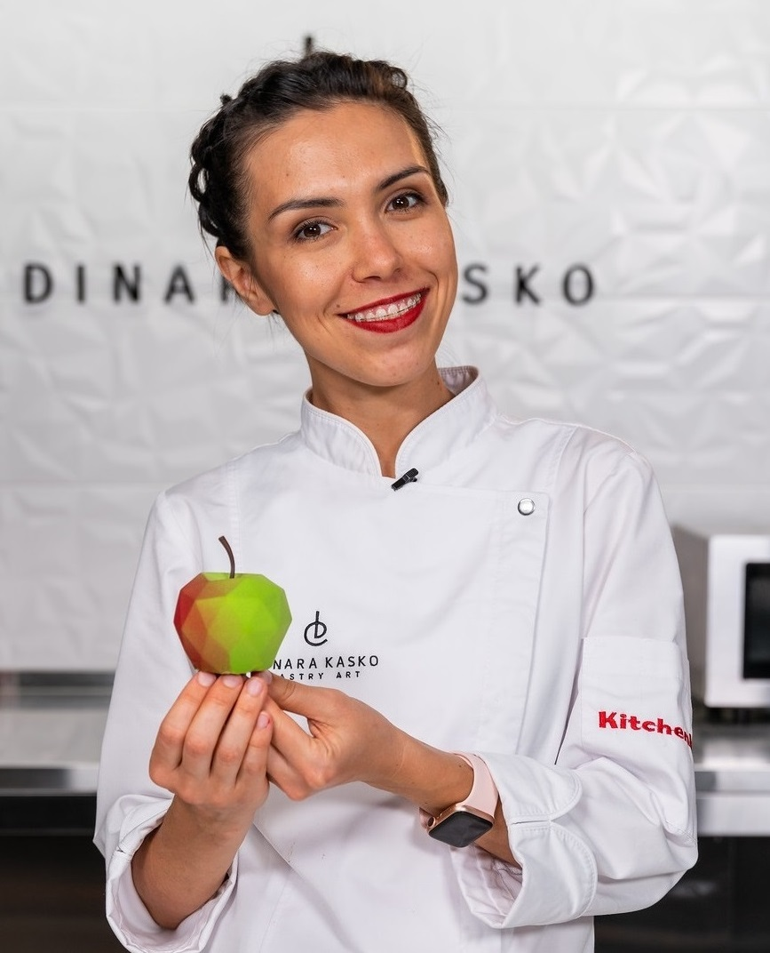
Динара Касько
Динара Касько створює дивовижні десерти, які можна з певністю назвати витворами мистецтва. Вона використовує у своїй роботі 3D-принтер.
Все починалося з милого хобі, яким Дінара захопилася, будучи в декреті. Згодом це захоплення перетворилося на бізнес, що стабільно приносить дохід. Вона створює геометричні торти, архітектурні десерти, прикрашені глазур'ю і карамеллю, що ширяє в повітрі.

Slide 12
По образованию девушка архитектор-дизайнер. И в кондитерском деле она как раз использует архитектурные приемы. Сначала Динара придумывает форму, затем моделирует ее в программе 3D Max на 3D-принтере, шлифует, затирает и отливает из силикона. Далее дело за малым: создание десерта.
Диана Касько по прошествии лет стала дизайнером крупнейшего производителя силиконовых форм для выпечки. Сейчас она проводит мастер-классы, фото ее работ печатаются в гастрономических изданиях по всему миру. А начиналось все с 9-метровой кухни, бессонных ночей и бешеного увлечения своим хобби.

Slide 13
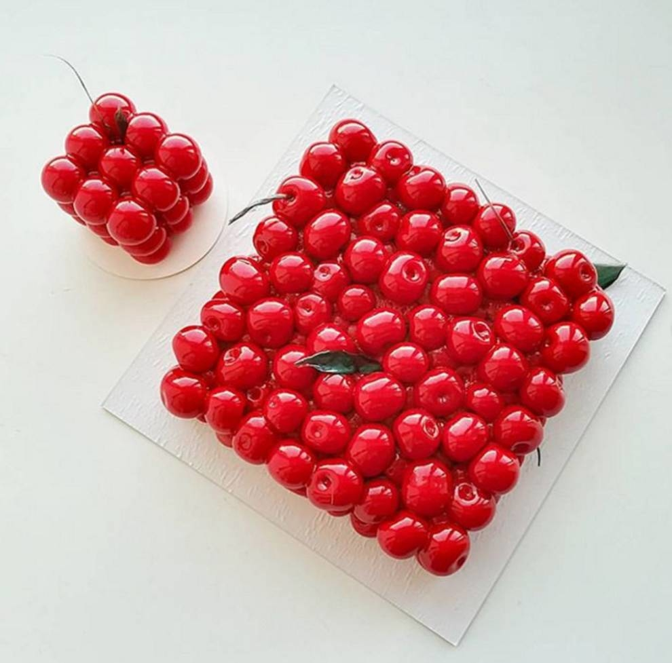
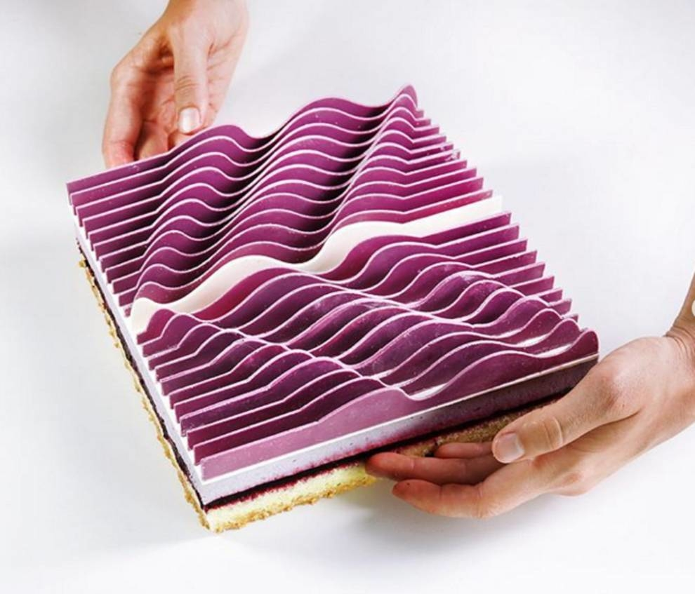

Slide 14
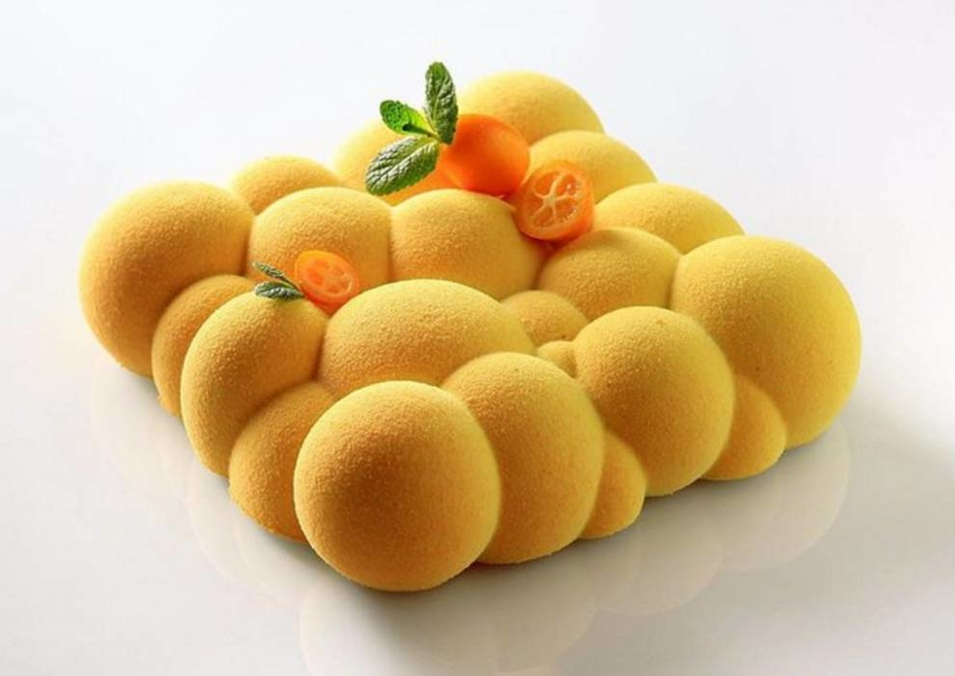
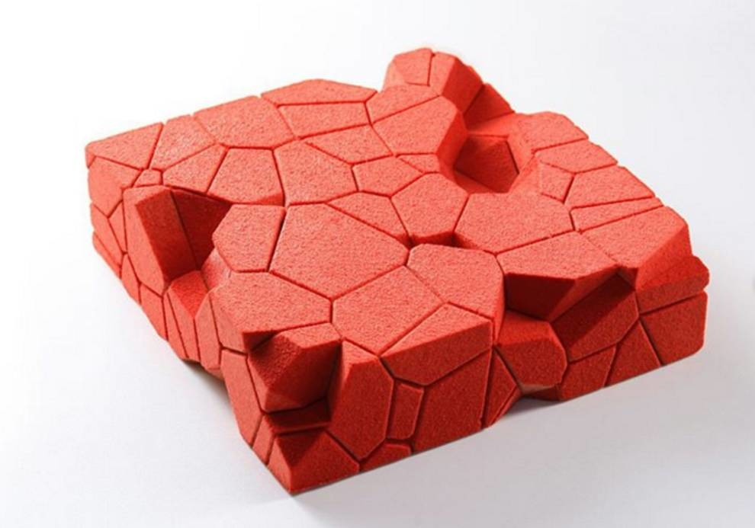

Slide 15
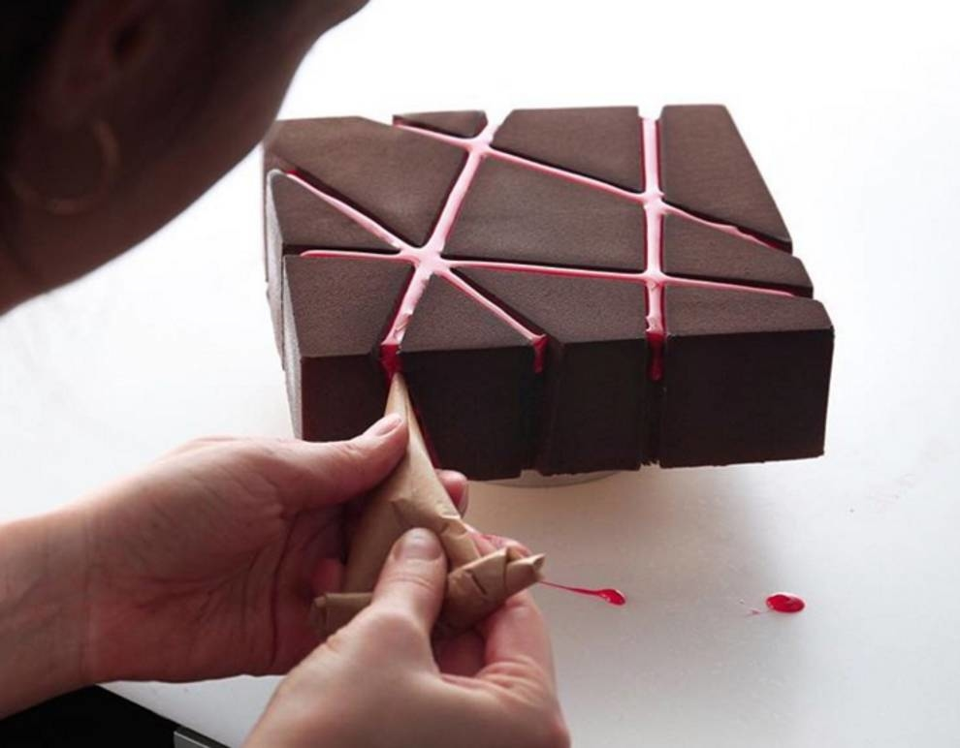
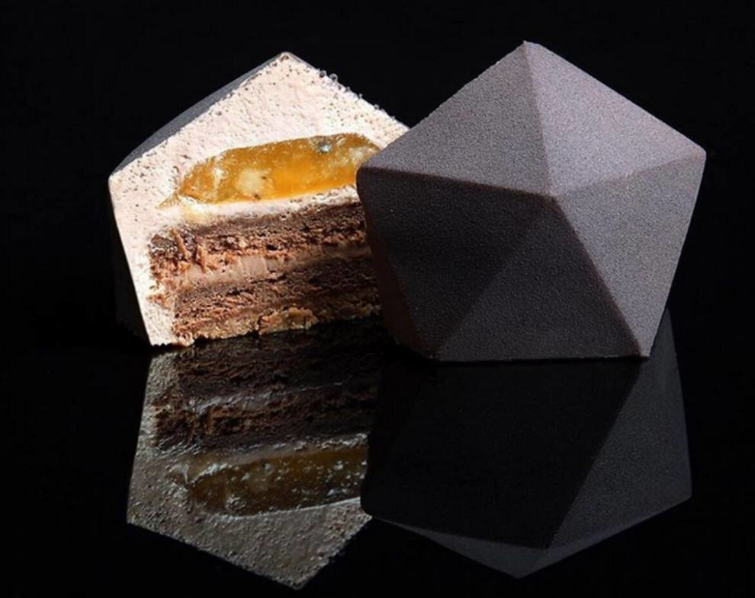

Slide 16
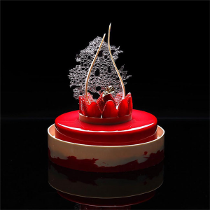
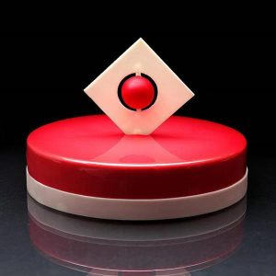

Slide 17
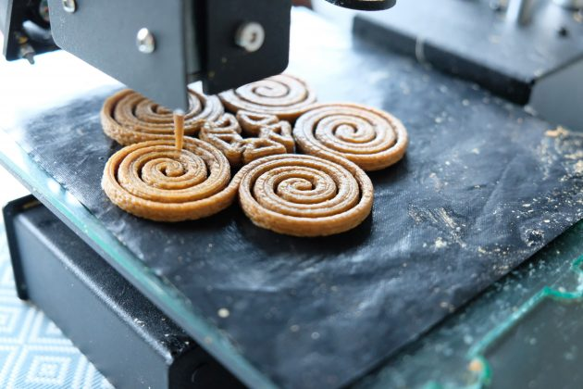
Солодощі зі сміття
У всьому світі третина їжі йде у харчові відходи, навіть не доходячи до тарілки. Найпоширенішим «харчовим сміттям» у Нідерландах є хліб. Поряд з ним значну частку відходів займають овочі та фрукти, оскільки вони швидко втрачають товарний вигляд, пишуть на сайті компанії.
Нідерландська дизайнерка Ельзелінде ван Долеверд у співпраці з китайською компанією 3D Food «надрукували» кулінарні смаколики з відходів їжі.

Slide 18
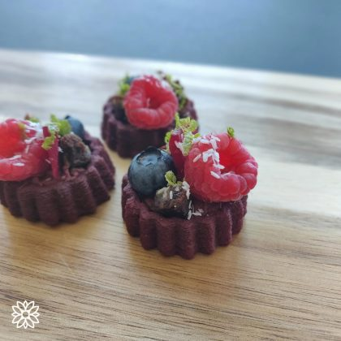
Друк розпочали з бананових шкурок, черствого хліба та моркви у вигляді пасти. Згодом вдалося створити елегантні кондитерські вироби та основи для пирогів, які зараз широко використовуються у ресторанах. Після друку вироби випікають або сушать, що надає їм потрібної структури та значно подовжує термін зберігання.
У компанії розробили безліч рецептів, щоб максимально використати придатні до вжитку харчові відходи.
Також Uppringting Food тісно співпрацює з ресторанами, навчаючи персонал роботі з 3д-принтерами для мінімізації відходів у власних закладах та допомагають їм створювати персоналізований дизайн заготовок відповідно до концепції закладу.

Slide 19
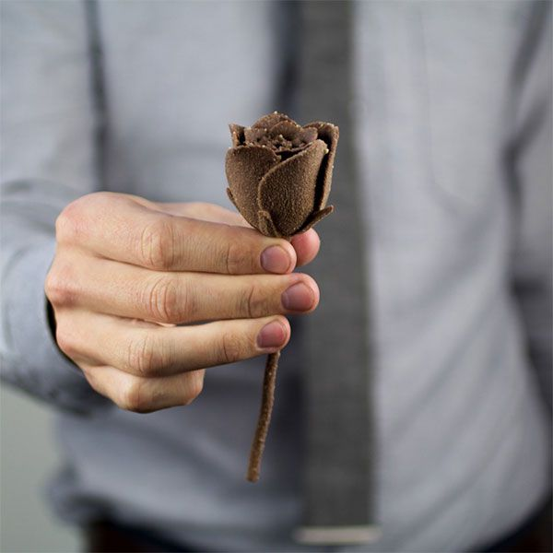
Які переваги цього підходу?
Однією з основних переваг видрукування їжі на 3D принтері є можливість створення складних і візуально привабливих дизайнів, які було б важко досягнути вручну. Шеф-кухарі можуть експериментувати з формами, текстурами та смаками, пропонуючи своїм гостям унікальний кулінарний досвід. Крім того, ця технологія має потенціал вирішити проблеми, такі як втрати продуктів харчування та харчові недоліки. Шляхом налаштування інгредієнтів та розмірів порції видрукування їжі на 3D принтері може задовольняти індивідуальні потреби в харчуванні, зменшуючи втрати продуктів та забезпечуючи оптимальне харчування.

Slide 20
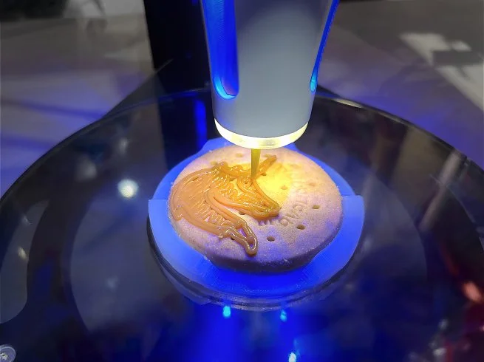
Які існують виклики?
Які існують виклики?
Незважаючи на потенціал, видрукування їжі на 3D принтері ще має кілька викликів. Технологія є відносно новою та дорогою, обмежуючи доступність її використання ресторанами високого класу та кулінарними лабораторіями. Крім того, смак і текстура їжі, видрукованих на 3D принтері, можуть не завжди відповідати традиційним методам приготування, що вимагає додаткових досліджень та розробок для покращення кулінарного досвіду в цілому.

Slide 21
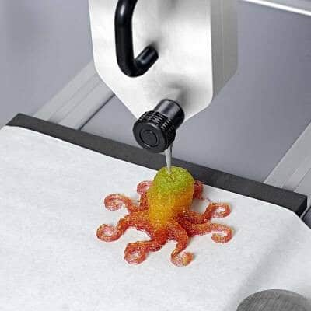
Заключно, видрукування їжі на 3D принтері представляє захопливий перетин технологій та гастрономії. Хоча вона все ще знаходиться на початкових етапах розвитку, цей новаторський підхід до приготування їжі може змінити кулінарну картину, пропонуючи безмежні можливості для творчості та індивідуалізації. З розвитком технологій і підвищенням доступності можна очікувати настання нової ери кулінарних шедеврів, яка захопить наші смакові рецептори і викличе змішані почуття відносно того, якою може бути їжа.

Slide 22
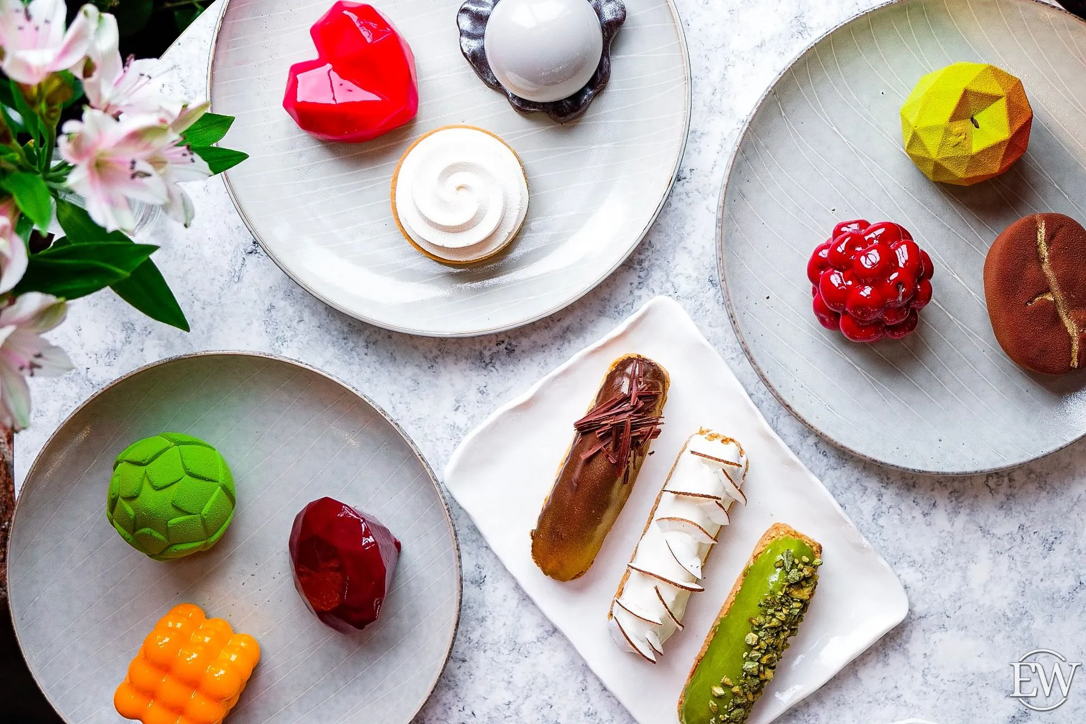
Дякую за увагу!

